Slide 1
PAHLAWAN NEGARA
INSPIRASI BANGSA BERDAULAT
29 September 2017 / 09 Muharram 1439

Slide 2
الحَمْدُ لِلَّهِ، الحَمْدُ لِلَّهِ الَّذِي مَنَّ عَلَيْنَا بِنِعْمَةِ الأَمْنِ وَالإِسْتِقْرَارِ، أَحْمَدُهُ سُبْحَانَهُ وَأَشْكُرُهُ وَأَسْأَلُهُ الْعِظَّةَ وَالإِعْتِبَارِ، وَأَشْهَدُ أَنْ لاَّ إِلَهَ إِلاَّ اللهُ وَحْدَهُ لاَ شَرِيْكَ لَهُ الْقَآئِلِ: وَكُلُّ شَيْءٍ عِنْدَهُ بِمِقْدَارٍ،
وَأَشْهَدُ أَنَّ سَيِّدَنَا وَنَبِيَّنَا مُحَمَّدًا عَبْدُهُ وَرَسُوْلُهُ دَعَا إِلَى اللهِ بِحِكْمَةٍ وَاقْتِدَارٍ، صَلَّى اللهُ عَلَيْهِ وَعَلَى آلِهِ وَصَحْبِهِ مَا تَعَاقَبَ اللَّيْلُ وَالنَّهَارُ. أَمَّا بَعْدُ: فَأُوْصِيْكُمْ وَنَفْسِي بِتَقْوَى اللهِ.

Slide 3
قَالَ اللهُ تَعَالَى فِي كِتَابِهِ الْعَزِيْزِ:
ﭠ ﭡ ﭢ ﭣ ﭤ ﭥ ﭦ ﭧ ﭨ ﭩ ﭪ ﭫ ﭬ ﭭ

Slide 4
PESANAN TAQWA
meningkatkan ketakwaan
Mudah-mudahan mendapat keberkatan di dunia dan di akhirat
meninggalkan segala larangan
melaksanakan segala perintah

Slide 5
Tajuk Khutbah :
PAHLAWAN NEGARA
INSPIRASI BANGSA BERDAULAT

Slide 6
Hari Pahlawan
pengiktirafan negara kepada bangsa dan rakyat kita yang sedia mempertaruhkan nyawa, harta, kedudukan dan sebagainya demi mempertahankan maruah dan kedaulatan negara daripada ancaman musuh.
Pahlawan
pejuang bangsa, agama dan negara ini, sememangnya tidak pernah mengharapkan gelaran mahupun status kepahlawanan tetapi cukuplah dihargai sebagai tanda penghormatan dan terima kasih.
Sesungguhnya jasa bakti mereka merupakan satu jual beli yang terbaik di sisi Allah SWT.

Slide 7
ﯗ ﯘ ﯙ ﯚ ﯛ ﯜ ﯝ ﯞ ﯟ ﯠ ﯡ ﯢ ﯣ ﯤ ﯥ ﯦ ﯧ ﯨ ﯩ ﯪ ﯫ ﯬ ﯭ ﯮ ﯯ ﯰ ﯱ ﯲ ﯳ ﯴ ﯵ ﯶ ﯷ ﯸ ﯹ ﯺ ﯻ ﯼ ﯽ ﯾ ﯿ ﰀ

Slide 8
Maksudnya:
“Sesungguhnya Allah telah membeli dari orang yang beriman akan jiwa dan harta benda mereka dengan (balasan), bahawa mereka akan beroleh syurga, mereka berjuang pada jalan Allah; maka (antara) mereka ada yang membunuh dan terbunuh. Sebagai janji yang benar dari Allah dalam Taurat, Injil dan al-Quran; dan siapakah lagi yang lebih menyempurnakan janjinya daripada Allah? Oleh itu, bergembiralah dengan jualan yang kamu jalankan jual belinya itu, dan (ketahuilah bahawa) jual beli (yang seperti itu) ialah kemenangan yang besar.”

Slide 9
semangat mengingati jasa bakti pahlawan dalam kalangan masyarakat semakin luntur malah ada yang lupa kepada tokoh-tokoh penting negara.
mengingati dan menghayati kisah perjuangan dan karakter para pahlawan itu boleh menjadi tauladan dan sumber inspirasi buat kita dan generasi yang akan datang.
pahlawan ialah mereka yang menjaga keselamatan dan keamanan demi mempertahankan kedaulatan negara.

Slide 10
Hari Pahlawan
wahana untuk kita memperingati pengorbanan anggota keselamatan yang bersusah-payah mengekalkan kedaulatan negara.
Apakah yang menyebabkan mereka sanggup bertindak sedemikian?
perasaan cinta yang tulus terhadap agama, bangsa dan negara.
Mereka sedar dan menginsafi bahawa perjuangan mereka adalah mempertahankan agama dan rakyat dari anasir musuh dan meyakini akan rahmat serta pertolongan daripada Allah SWT.

Slide 11
ﮯ ﮰ ﮱ ﯓ ﯔ ﯕ ﯖ ﯗ ﯘ ﯙ ﯚ ﯛ ﯜ ﯝ ﯞ ﯟ ﯠ
Maksudnya:
“Sesungguhnya orang yang beriman, dan orang yang berhijrah serta berjuang pada jalan Allah (untuk menegakkan agama Islam), mereka itulah orang yang mengharap akan rahmat Allah. Dan Allah Maha Pengampun, lagi Maha Mengasihani.”

Slide 12
kita mengimpikan satu semangat kepahlawanan yang segar dan sentiasa subur dalam jiwa setiap rakyat.
Perasaan cinta dan mempertahankan kedaulatan negara merupakan sikap yang perlu ada pada setiap daripada kita.
Perasaan dan sikap ini tidak menyalahi syariat Islam kerana cintakan negara merupakan manifestasi cinta kepada Allah SWT.

Slide 13
Semangat menghargai pahlawan negara ini perlu ditanam dalam diri anak-anak sedari usia muda.
Anak-anak juga perlu diberi kesedaran dan dorongan untuk menghormati setiap pahlawan negara yang telah mahupun yang sedang berjasa di negara ini.
Jika tidak menghargai dan menghormati para pahlawan negara, maka segala usaha mempertahankan kedaulatan agama, negara dan bangsa menjadi sia-sia dan tidak bermakna.

Slide 14
ibu bapa, guru, media massa perlu menjadi pendorong kepada usaha mengenang jasa para pahlawan.
Segala maklumat berkenaan sejarah negara, pahalawan negara boleh disampaikan melalui kecanggihan media.
Daya kreativiti perlu digembeleng dengan sepenuhnya bagi menghasilkan maklumat yang bervariasi genre sesuai dengan peredaran zaman dan penerimaan masyarakat.

Slide 15
marilah kita bersama-sama menghargai jasa dan pengorbanan yang telah dilakukan oleh para pahlawan negara.
Sesungguhnya mereka telah mempertaruhkan nyawa, berkorban masa, dan tenaga semata-mata untuk menjaga kedaulatan negara tercinta ini.
Dengan berterima kasih kepada mereka, secara tidak langsung kita telah menzahirkan rasa syukur kepada Allah SWT.

Slide 16
kita sebagai rakyat juga turut bertanggungjawab untuk menjaga kesucian agama dan kedaulatan negara daripada sebarang anasir keganasan, kezaliman mahupun penindasan.
sebagai hamba Allah, kita hendaklah sentiasa dekat kepada Allah SWT supaya beroleh kekuatan rohani dan jasmani sekaligus meraih pertolongan daripada-Nya.

Slide 17
hayati rumusan khutbah
Pertama | Hakikat kepahlawanan yang sebenar adalah berpaksikan keikhlasan kerana Allah SWT.
Kedua | Tuntutan perjuangan dan pengorbanan demi agama dan negara merupakan amanah bagi setiap rakyat.
Ketiga | Sewajarnya kita menghargai segala jasa dan pengorbanan yang telah dilakukan oleh para pejuang negara kerana hal itu merupakan tanda kita bersyukur kepada Allah SWT.

Slide 18
ﭷ ﭸ ﭹ ﭺ ﭻ
ﭑ ﭒ ﭓ ﭔ ﭕ ﭖ ﭗ ﭘ ﭙ ﭚ ﭛ ﭜ ﭝ ﭞ ﭟ ﭠ ﭡ ﭢ ﭣ ﭤ

Slide 19
Maksudnya :
“Antara orang yang beriman itu, ada yang bersikap benar menunaikan apa yang telah dijanjikannya kepada Allah (untuk berjuang membela Islam); maka antara mereka ada yang telah selesai menjalankan janjinya itu (lalu gugur syahid), dan antaranya ada yang menunggu giliran; dan mereka pula tidak mengubah (Apa yang mereka janjikan itu) sedikitpun.”
Surah al-Ahzab : 23

Slide 20
بَارَكَ اللهُ لِيْ وَلَكُمْ بِالْقُرْآنِ الْعَظِيْمِ وَنَفَعَنِي وَإِيَّاكُمْ بِمَا فِيْهِ مِنَ الأيَاتِ وَالذِّكْرِ الْحَكِيْمِ وَتَقَبَّلَ مِنِّي وَمِنْكُمْ تِلاوَتَهُ إِنَّهُ هُوَ السَّمِيعُ الْعَلِيْمُ. أَقُوْلُ قَوْلِيْ هَذَا وَأَسْتَغْفِرُ اللهَ الْعَظِيْمَ لِيْ وَلَكُمْ وَلِسَائِرِ الْمُسْلِمِيْنَ وَالْمُسْلِمَاتِ وَالْمُؤْمِنِيْنَ وَالْمُؤْمِنَاتِ الأَحْيَاءِ مِنْهُمْ وَالأَمْوَاتِ، فَاسْتَغْفِرُوْهُ، إِنَّهُ هُوَ الْغَفُوْرُ الرَّحِيْمُ

Slide 21
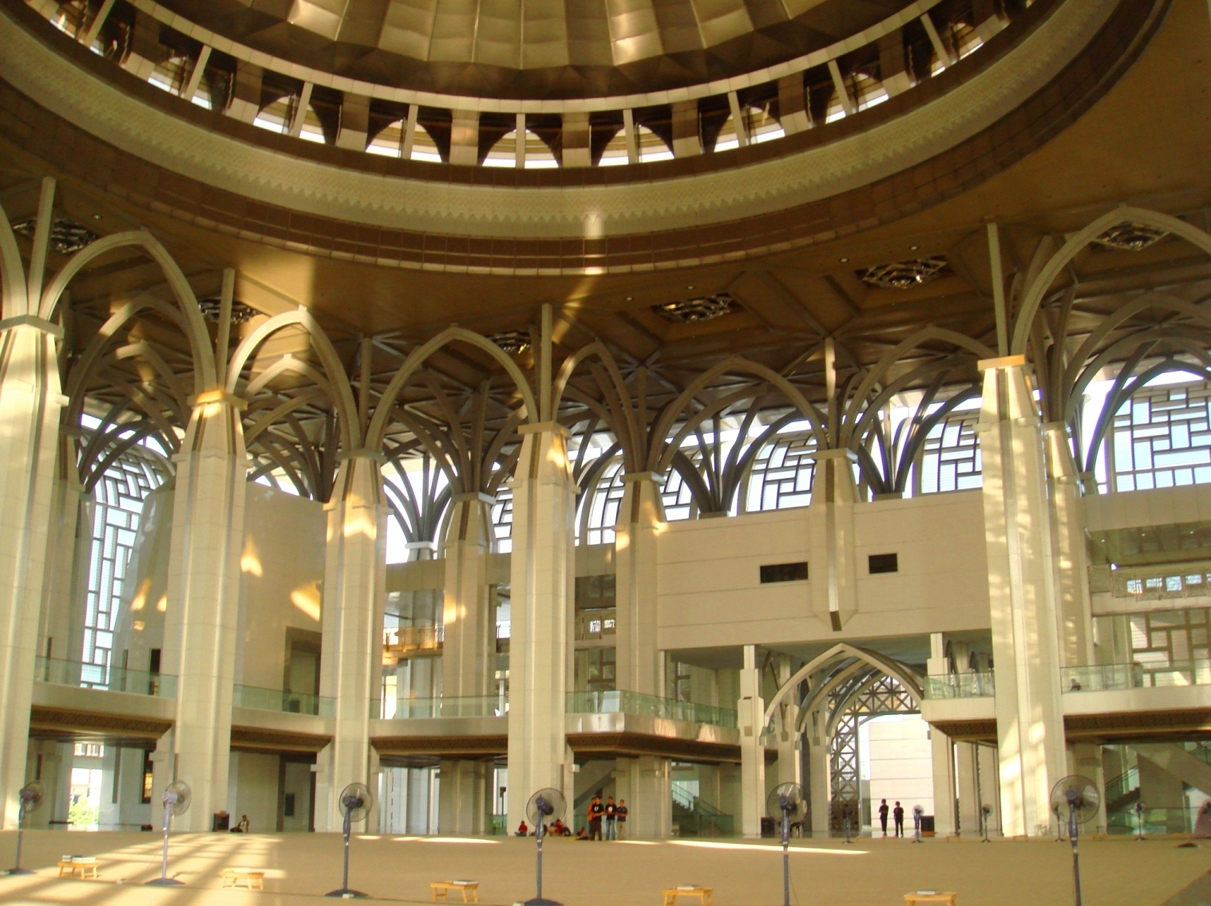

Slide 22
الْــحَـمْـدُ لِلَّــهِ حَـمْدًا كَثِيرًا كَـمَـا أَمَرَ، أَشْهَدُ أَن لاَّ إِلَـــــــهَ إِلَّا اللَّهُ وَحْدَهُ لَا شَرِيــــكَ لَــــهُ، إِقْرَارًا بِرُبُوبِــيَّـــتِــهِ وَإِرْغَـــامًــا لِّـمَـنْ جـَحـَدَ بِــهِ وَكَـفَـرَ، وَأَشْهَدُ أَنَّ سَيِّدَنَــا مُـحَـمَّـدًا عَبْدُهُ وَرَسُـــولُـهُ سَيِّدُ الْجِـنِّ وَالْبَشَرِ.
Aku bersaksi bahawa tiada tuhan yang disembah melainkan Allah yang Maha Esa dan tiada sekutu bagi-Nya. Aku juga bersaksi bahawa penghulu dan Nabi kami Muhammad SAW adalah hamba dan rasul-Nya penghulu segala jin dan manusia.

Slide 23
اللَّـهُمَّ فَـصَــلِّ وَسَــلِّمْ عَلَى سَيِّدِنَــا مُـحَـمَّـدٍ وَعَلَى آلِــــــهِ الْــمُـصـَابِيحِ الْغُرَرِ.
Ya Allah, berilah selawat, sejahtera dan berkat ke atas penghulu dan Nabi kami Muhammad SAW, kaum keluarga serta para sahabat baginda.

Slide 24
أَمَّـــا بَعْدُ، فَيَا أَيُّــهـَــا الـنَّــاسُ، اتَّـقُـوا اللَّـهَ فِيمَـا أَمَـرَ، وانْـتَــهُــوا عَـمَّـا نَـهَـاكُمْ عَـنْـهُ وَحَــذَّرَ. وَاعْلَمُـوا أَنَّ اللَّهَ أَمَـرَكُمْ بِــأَمْــرٍ بَـدَأَ فِــيــهِ بِنَفْسِـهِ وَثَــنَّـى بِــمَـلَائِــــكَتِهِ الْمُسَـبِّـحَـةِ بِقُدْسِهِ. فَـقَـالَ اللَّـهُ تَعَالَى وَلَمْ يَزَلْ قَـــــائِــلًا عَـلِــيـمًـا:

Slide 25
ﭲ ﭳ ﭴ ﭵ ﭶ ﭷ ﭸ ﭹ ﭺ ﭻ ﭼ ﭽ ﭾ ﭿ ﮀ

Slide 26
اللَّهُمَّ صَلِّ وَسَلِّمْ عَلَى سَيِّدِنَا مُحَمَّدٍ وَعَلَى آلِ سَيِّدِنَا مُحَمَّدٍ كَمَا صَلَّيْتَ عَلَى سَيِّدِنَا إِبْرَاهِيْمَ وَعَلَى آلِ سَيِّدِنَا إِبْرَاهِيْمَ؛ وَبَارِكْ عَلَى سَيِّدِنَا مُحَمَّدٍ وَعَلَى آلِ سَيِّدِنَا مُحَمَّدٍ كَمَا بَارَكْتَ عَلَى سَيِّدِنَا إِبْرَاهِيْمَ وَعَلَى آلِ سَيِّدِنَا إِبْرَاهِيْمَ فِى الْعَالَمِيْنَ إِنَّكَ حَمِيْدٌ مَجِيْدٌ.

Slide 27
وَارْضَ اللّهُمَّ عَنِ الأَرْبَعَةِ الْخُلَفَاءِ الرَّاشِدِيْنَ سَادَاتِنَا أَبِى بَكْرٍ وَعُمَرَ وَعُثْمَانَ وَعَلِىٍّ بْنِ أَبِى طَالِبٍ، وَعَنْ أَزْوَاجِ نَبِيِّنَا الْمُطَهَّرَاتِ مِنَ الأَدْنَاسِ وَعَنْ أَهْلِ بَيْتِهِ وَقَرَابَتِهِ وَعَنْ سَائِرِ الصَّحَابَةِ الأَكْرَمِيْنَ وَالتَّابِعِيْنَ وَمَنْ تَبِعَهُمْ بِإِحْسَانٍ إِلَى يَوْمِ الدِّيْنِ. وَارْضَ عَنَّا بِرَحْمَتِكَ يَا أَرْحَمَ الرَّاحِمِيْنَ.
Ya Allah, kurniakanlah keredaan kepada empat orang khulafa ar-Rasyidin Saidina Abu Bakar, Umar, Usman dan Ali bin Abi Talib. Isteri-isteri Nabi yang suci, ahli keluarga, seluruh sahabat serta para tabiin. Juga, redhailah kami sekalian wahai Tuhan Yang Maha Penyayang.

Slide 28
وَعَنْ أَهْلِ بَيْتِهِ وَقَرَابَتِــهِ وَعَن سَائِرِ الصَّحَـابَـةِ الْأَكْرَمِينَ، وَالتَّـابِعِينَ وَمَن تَبِعَهُمْ بِإِحْسَانٍ إِلَى يَوْمِ الدِّينِ، وَارْضَ عَــنَّا بِرَحْمَتِكَ يَـــا أَرْحَمَ الرَّاحِمِينَ.
اللَّهُـمَّ اغْفِرْ لِلْمُسْلِمِينَ وَالـْمـُسْلِمَاتِ وَالْـمُؤْمِنِينَ وَالْـمُـؤْمِـنَـاتِ الْأَحْـيَــاءِ مِنْهُمْ وَالْأَمْـوَاتِ، وَأَلِّـفْ بَيْنَ قُلُوبِهِمْ وَأَصْلِحْ ذَاتَ بَيْنِهِمْ، وانْصُرْهُمْ عَلَى عَدُوِّكَ وَعَدُوِّهِمْ.
اللَّهُـمَّ انْصُرْ سَلَاطِينَ الْـمُسْلِمِينَ وَأَيِّـدْهُـمْ بِالتَّـقْوَى والتَّوْفِيقِ إِلَى يَوْمِ الدِّينِ، وَأَعْلِ كَلِمَةَ الْـمُوَحـِّدِينَ، وَأَدِمْ لَهُمُ الْعِـزَّةَ والتَّـمْـكِينِ.
اللَّهُـمَّ اهْدِنَا سُبُـلَ السَّلَامِ وَأَخْرِجْنَا مِنَ الظُّـلُـمَـاتِ إِلَى النُّورِ، وَجَـنِّـبْنَا الْـفَوَاحِشَ مَا ظَهَرَ مِنْهَا وَمَـا بَطَنَ.

Slide 29
اللَّـهُمَّ أَنزِلِ الرَّحْمَــةَ والسَّكِينَةَ وَالسَّلاَمَةَ والْعَافِيَةَ عَلَى عَبْدِكَ الْحَارِسِ لِشَرِيعَتِكَ مَلِكِنَا كباوه دولي يغ مها موليا سري فادوك بضيندا يغ دفرتوان أضوغ
سلطان محمد كليما
وَعَلَى كُلِّ قَرَابَتِهِ أَجْمَعِيْنَ. أَصْلَحَ اللَّهُ مُلْكَــــــهُ وَإِحْسَــانَهُ وَفَيَّضَ لَــــــهُ عَدْلَهُ وَبَلَّغَهُ مِنَ الْخَيْرِ مَـــا شَــــــــاءَهُ. اللَّـهُمَّ أَدِمِ الشَّرْعَ الشَّريفَ لَـــهُ وَلِوُزَرَائــِـــــــــــهِ سَبِيلًا وَمِنْهَــاجًــا، وَارْزُقْهُمُ التَّوْفِيقَ لِكُلِّ خَيْرٍ وَاجْعَـلْهُمْ سِرَاجًــا وَّهَّــــــاجًــــا.

Slide 30
اللَّـهُمَّ اجْعَلْ مَالِيزِيــــــَّــــــا وَسَــائِرَ بِلَادِ الْـمُسْلِمِينَ طَيِّبَةً آمِنَةً مُّطْمَئِــــــنَّـــةً رَّخِيَّـــةً. اللَّـهُمَّ سَلِّمْ بِلَادَنَـــــا مِنَ الْــمُــفْسِدِينَ وَطَهِّرْهَــا مِنَ الْـمُتَطَرِّفِينَ وَوَفِّقْنَا جَمِيعًا لِطَاعَتِكَ وَطَاعَةِ رَسُولِكَ مُحَمَّدٍ صَلَّى اللَّهُ عَلَيْهِ وَسَلَّمَ وَطَاعَةِ مَنْ أَمَرْتَنَا بِطَاعَتِهِ.
Ya Allah jadikanlah Malaysia dan seluruh negara umat Islam dalam keadaan aman, tenang dan makmur. Ya Allah selamatkan negara kami daripada golongan yang melakukan kerosakan, dan bersihkannya daripada golongan yang melampaui batasan dan perbaiki jalan kami dalam mentaati-Mu, Rasul-Mu dan mereka yang engkau perintah kami mentaatinya.

Slide 31
Ya Allah, kami memohon agar dengan rahmat dan perlindungan Mu, negara kami ini dan seluruh rakyatnya dikekalkan dalam keamanan dan kesejahteraan.
Tanamkanlah rasa kasih sayang dan kekalkanlah perpaduan di kalangan kami.
Semoga dengannya kami sentiasa hidup aman damai, sejahtera dan selamat sepanjang zaman.

Slide 32
ﯫ ﯬ ﯭ ﯮ ﯯ ﯰ ﯱ ﯲ ﯳ ﯴ ﯵ ﯶ ﯷ ﯸ ﯹ ﯺ
Ya Tuhan kami, janganlah engkau mengubah hati kami selepas Engkau memberi hidayah kepada kami dan kurniakanlah kami rahmat di sisiMu sesungguhnya Engkaulah Maha Pemberi

Slide 33
ﯜ ﯝ ﯞ ﯟ ﯠ ﯡ ﯢ ﯣ ﯤ ﯥ ﯦ
Ya Allah, Ya Tuhan kami, anugerahkanlah kami dengan kebaikan di dunia dan di akhirat, serta jauhilah kami daripada azab api neraka.

Slide 34
ﭻ ﭼ ﭽ ﭾ ﭿ ﮀ ﮁ ﮂ ﮃ ﮄ ﮅ ﮆ ﮇ ﮈ ﮉ ﮊ ﮋ
فَاذْكُرُوا اللهَ الْعَظِيْمَ يَذْكُرْكُمْ وَاشْكُرُوهُ عَلَى نِعَمِهِ يَزِدْكُمْ
وَاسْأَلُوهُ مِنْ فَضْلِهِ يُعْطِكُمْ وَلَذِكْرُ اللهِ أَكْبَرُ، وَاللهُ يَعْلَمُ مَا تَصْنَعُونَ.

